Slide 1

Erstellung einer Public Key Infrastructure
FH-Bielefeld Sommersemester 2015 PKI: Prof. Dr. Chr. Thiel
von:
Christian Lange 1063291
David Nieslony 120501
Holger Heeren 139944
Marvin Lutz xxxxxx
Philipp Meyer 140123
Ricco Schönebeck 139952
Roland Dudko 122622

Slide 2
Inhalt
FH-Bielefeld Sommersemester 2015 PKI: Prof. Dr. Chr. Thiel
1) Einführung
2) Werzeuge
2) Registrierung
3) Validierung
4) Request
5) Certification Authority (CA)
5) Datenbanken & Schnittstellen zur CA
6) Validation Authority (VA)
7) Online Certificate Status Protocol (OCSP)

Slide 3
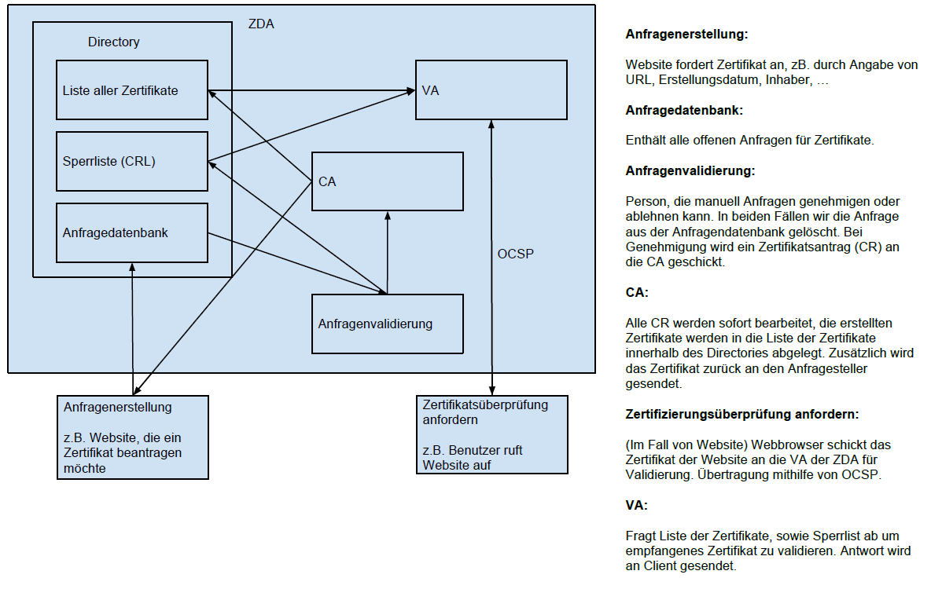
Einführung
FH-Bielefeld Sommersemester 2015 PKI: Prof. Dr. Chr. Thiel
Prinzipieller Aufbau der PKI:

Slide 4
Werkzeuge
FH-Bielefeld Sommersemester 2015 PKI: Prof. Dr. Chr. Thiel
OpenSSL
Erzeugung und Verwaltung von Zertifikaten
Implementierung des Netzwerkprotokolls
MongoDB
Dokumentenorientierte Open-Source-Datenbank
Node.js
Serverseitige Plattform zum Betrieb von Netzweranwendungen
Browser: Google Chrome

Slide 5
Registration Authority (RA)
FH-Bielefeld Sommersemester 2015 PKI: Prof. Dr. Chr. Thiel
Dienststelle für Anfragenerstellung digitaler Zertifikate
Überprüft die Richtigkeit der Eingabedaten
Genehmigt den Zertifizierungsantrag
Zertifizierungsstelle signiert nach erfolgreicher Genehmigung den Antrag

Slide 6
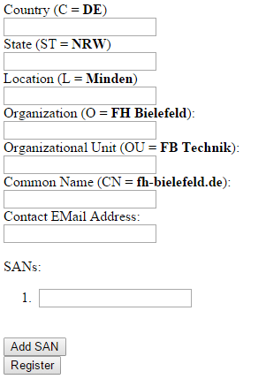
Registration Authority (RA)
FH-Bielefeld Sommersemester 2015 PKI: Prof. Dr. Chr. Thiel
Anfragenerstellung / Website-Formular:

Slide 7
Struktur eines X509 v3. Zertifikats
FH-Bielefeld Sommersemester 2015 PKI: Prof. Dr. Chr. Thiel
Version - Zertifikatinhaber- Schlüsselinformationen
Seriennummer - Zertifikatinhaber- Schlüsselinformationen
Algorithmen-ID - Public-Key-Algorithmus
Aussteller - Public Key des Zertifikatinhabers
Land/Region - Eindeutige ID des Ausstellers (optional)
Bundesland/Kanton - Eindeutige ID des Inhabers (optional)
Ort - Erweiterungen
Organisationseinheit - Zertifikat-Signaturalgorithmus
Organisation - Zertifikat-Signatur
Gemeinsamer Name
Gültigkeit (von, bis)
Zertifikatinhaber

Slide 8
Validation Authority (VA)
FH-Bielefeld Sommersemester 2015 PKI: Prof. Dr. Chr. Thiel
Service zur Validierung von Zertifizierungsanträgen
Validierungswege:
OCSP
CRL
Häufigkeit der Aktualisierung der Sperrliste beeinflusst die Sicherheit und Genauigkeit der Validierung

Slide 9

Validation Authority (VA)
FH-Bielefeld Sommersemester 2015 PKI: Prof. Dr. Chr. Thiel
Zur Simulation einer Validierung wird in diesem Projekt das Zertifikat manuell freigegeben oder abgewiesen

Slide 10
Zertifikatsüberprüfung anfordern
FH-Bielefeld Sommersemester 2015 PKI: Prof. Dr. Chr. Thiel
Wenn ein Zertifikat angefordert wird, verifiziert das Trust-Center dieses Zertifikat
Webbrowser sendet das Zertifikat zur ZDA
Kommunikation mit der VA via OCSP
Darüber hinaus: Extended Validation
Internet Adresse beginnt mit https
Name der Organisation und der ZDA neben der Internetadresse sichtbar

Slide 11
Online Certificate Status Protocol (OCSP)
FH-Bielefeld Sommersemester 2015 PKI: Prof. Dr. Chr. Thiel
Netzwerkprotokoll zur Abfragung des Status von X.509-Zertifikaten bei einer VA
OSCP-Responder wird i.d.R. vom Herausgeber des Zertifikats betrieben (ZDA)
Kann sekundengenaue Sperrinformationen liefern, hängt von der verwendeten Datenbasis ab
Antworten eines OSCP-Responders
„good“ → Zertifikat nicht gesperrt, es kann nicht entnommen werden ob es zwischenzeitlich gesperrt war!
„revoked“ → Zertifikat gesperrt, Angabe mit Sperrzeitpunkt
„unknown“ → Status konnte nicht Ermittelt werden
Alle erfolgreichen Antworten sind digital signier´t
Anwendungsfälle:
Prüfung digitaler Signaturen
Authentisierung in Kommunikationsprotokollen
Versendung verschlüsselter E-Mails

Slide 12
Certificate Revocation List (CRL)
FH-Bielefeld Sommersemester 2015 PKI: Prof. Dr. Chr. Thiel
CRL = Sperrliste
Werden in bestimmten Intervallen (ca. 5-14 Tage) erstellt und sind daher nicht immer aktuell
nicht gesperrte Zertifikate können nicht von gefälschten Zertifikaten unterschieden werden
Entspricht nicht den Forderungen des Signaturgesetzes in Deutschland

